Slide 1
Доклад на тему “GNU/Linux”
По дисциплине “Операционные системы”
Выполнил студент Я/ПИ-б-о-201 группы
09.03.03 Прикладная информатика
Кулик Леонид Андреевич

Slide 2
Что такое GNU/Linux?
LINUX - операционная система, созданная в октябре 1991 года студентом университета Хельсинки Линусом Торвальдсом. Linux - это общее название Unix-подобных операционных систем, основанных на одноимённом ядре. В нем реализована поддержка многозадачности, многопользовательского режима, управления устройствами, памятью и выполнением приложений. Операционная система - программное обеспечение, которое управляет всеми аппаратными ресурсами, связанными с настольным компьютером или ноутбуком. Проще говоря - операционная система управляет связью между программным обеспечением и оборудованием. Без операционной системы программное обеспечение не будет функционировать. Операционные системы на основе ядра Linux с использованием большой части userland-окружения и тулчейна проекта GNU называют «Linux» или «GNU/Linux».

Slide 3
История - кратко
Линус Торвальдс — первый разработчик и создатель Linux. Именно в честь него и была названа ОС. В 1981 году Линус начал работу над собственной ОС семейства Unix. Через три года появилась первая версия, доступная для скачивания. Но тогда она имела очень низкий спрос — ей пользовались буквально несколько человек.
Только через 10 лет ОС Linux получила широкое распространение. Сообщество программистов подхватило идею свободного ПО, специалисты стали помогать развивать проект.

Slide 4
А зачем Linux?
Веб-серверы Дистрибутивы Linux практически полностью захватили рынок веб-серверов. Согласно рейтингу аналитического агентства W3Techs, на Linux-серверах развернуты 75,1% сайтов.
Мобильные устройства ОС Android работает на ядре Linux, поэтому она используется и в мобильных устройствах.
Суперкомпьютеры Это специализированные вычислительные машины, превосходящие по своим техническим параметрам и скорости вычислений многие обычные компьютеры. Они уникальны, для многих из них требуется особая ОС, способная решать конкретные задачи. Благодаря открытому исходному коду разработчики могут видоизменять ОС так, чтобы она работала и на таких машинах.
Игровые консоли Linux занял свою нишу и в игровых консолях, но ориентированных на эту ОС игр пока не так много. Компания Steam работает над исправлением ситуации — разрабатывает операционную систему SteamOS. Она будет поставляться вместе с игровой консолью Steam Machine.
Авиация и транспорт Во встроенных компьютерах Tesla и машинах с автопилотами Google используется операционная система Linux. ПО для отслеживания трафика в США аналогично разработано на этой ОС, а администрация авиации Америки перешла на нее еще в 2006 году.

Slide 5
Компоненты дистрибутива Linux
Ядро Linux — монолитное, при этом оно заимствует некоторые идеи из микроядерной архитектуры. Это означает, что вся ОС функционирует в пространстве ядра, а драйвера устройств могут легко загружаться (или выгружаться) непосредственно при работе операционной системы.

Slide 6
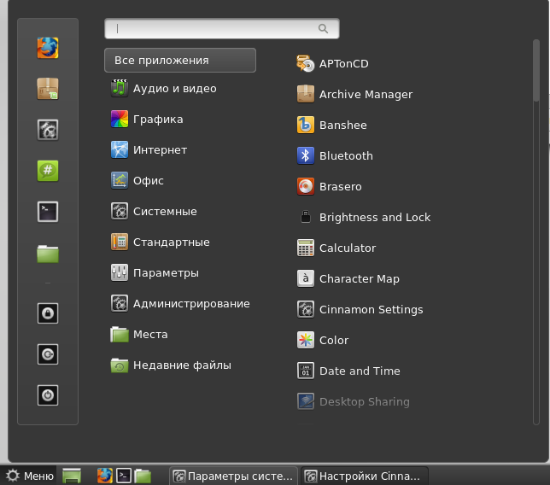
Системные утилиты
Утилиты — вспомогательные компьютерные программы в составе общего ПО. Они нужны для выполнения типовых задач, связанных с работой оборудования и ОС. У Linux есть набор простых утилит. Они позволяют, например, редактировать данные, изменять расположение файлов.
Так как их просто огромное количество, представляю ссылку, перейдя по которой можно ознакомиться с большим количество утилит Linux - https://wiki.archlinux.org/title/Core_utilities_(%D0%A0%D1%83%D1%81%D1%81%D0%BA%D0%B8%D0%B9)

Slide 7
Поддержка файловых систем
Linux поддерживает множество файловых систем. Наиболее широко используются: ext2, ext3,ext4, reiserfs. Так же, Linux совместим с файловыми системами, используемыми Windows, такими как NTFS и FAT32 Их использование в Linux крайне не желательно по причине того, что поддержка Windows-разделов ядром Linux реализована с помощью сторонних утилит/драйверов/модулей, что накладывает некоторые ограничения. Например, Linux не имеет возможности разграничивать права доступа к файлам на разделах NTFS.

Slide 8
Выводы
Linux представляет собой полноценную ОС, современную и функциональную, способную работать на любой архитектуре и адаптированную под особенности этой архитектуры, безопасную и не подверженную разрушительному влиянию вирусов. А главное - полностью бесплатную и поддерживаемую миллионами свободных разработчиков во всём мире.

